Slide 1


ПРАКТИКА ВНЕДРЕНИЯ ИНЖЕНЕРНОГО ОБРАЗОВАНИЯ В МАОУ ШКОЛА «ПЕРСПЕКТИВА»

Slide 2

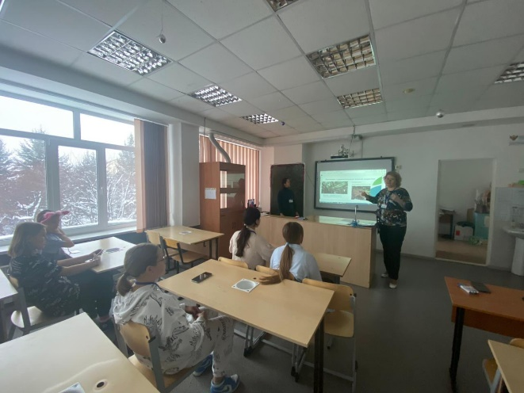
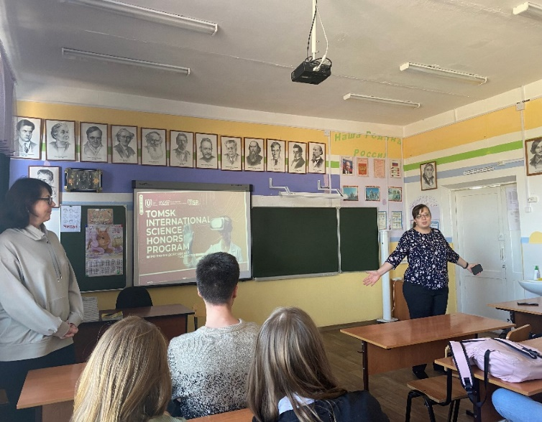
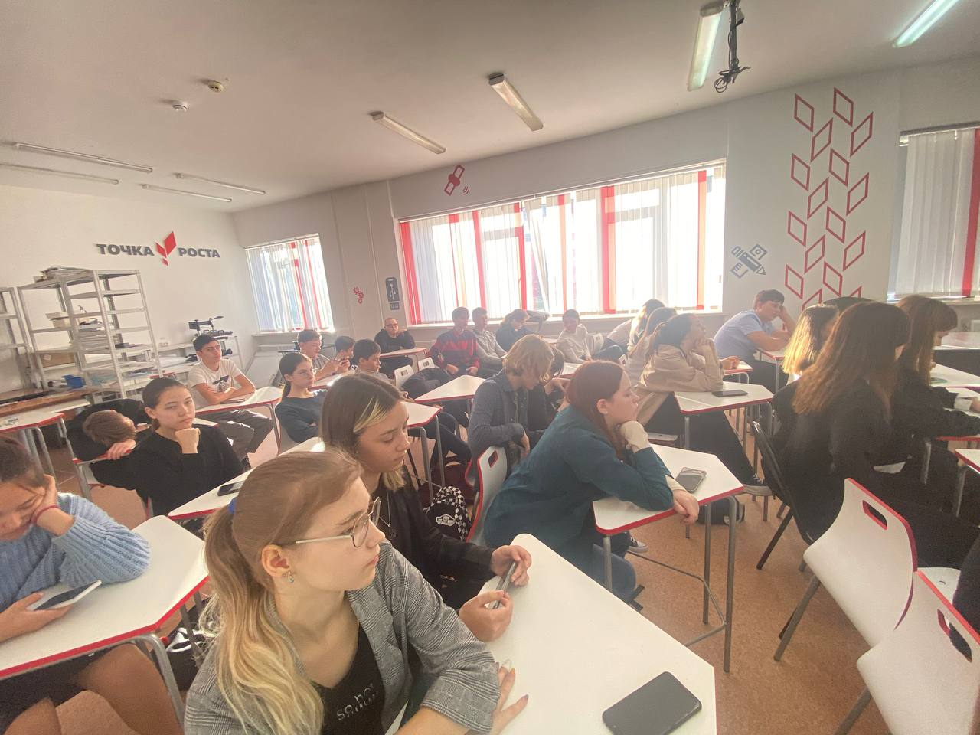
ПЕРЕДОВАЯ ИНЖЕНЕРНАЯ ШКОЛА «АГРОБИОТЕК»
Национальный научно-образовательный центр компетенций мирового уровня в области агро-, био-, экотехнологий при ТГУ
ЦЕЛЬ ПРОЕКТА – обеспечить высокопроизводительные экспортно-ориентированные секторы экономики страны высококвалифицированными кадрами для достижения технологической независимости
СОГЛАШЕНИЯ СО ШКОЛАМИ
апрель 2023 – по настоящее время
г. Томск
Томский район
МАОУ СОШ № 46 «Открытие»
МАОУ Школа «Перспектива»
МАОУ Лицей № 8 имени Н.Н. Рукавишникова г. Томск
МАОУ Школа «Эврика-Развитие»
МБОУ «Богашевская СОШ им. А.И. Федорова» Томского района
МАОУ Зональненская СОШ
МБОУ «Воронинская СОШ» Томского района
МАОУ «Моряковская СОШ» Томского района
МБОУ «Кисловская средняя общеобразовательная школа» Томского района
МБОУ Асиновская СОШ

Slide 3




НАПРАВЛЕНИЯ РАБОТЫ СО ШКОЛЬНИКАМИ
Лекционно-просветительская работа
Экскурсионные мероприятия на базе ТГУ и Промышленных партнеров
Дополнительные общеразвивающие программы (ДОП)
1.Клещи – древние, опасные и полезные животные
2.Метагеномика. Метагеномные проекты
3.Микробиом человека. Мира, который мы носим всегда с собой.
4. Агрономия и биотехнологии.
5.БПЛА- состав и применение
6.Робототехника, как инструмент для подготовки инженерного мышления
7.Растения в пробирках
1 «Молекулярная биология» 16 часов
2. «Микробиология» 16 часов
3. «Олимпиадная Биология» 64 часа
4.Биотехнологический турнир
5.Агрономия и биотехнологии 72 часа ( с выездами в школы)
6.Агрохимия 22 часа (на базе
Института Торфа и нефти)
7. Программа Tomsk International Science Honor’s Program
8. Программа летняя школа «Летай в ТГУ»
1.Лаборатория «Биоинженерия прокариот»
2.СФНЦА РАН
3.Ботанический сад ТГУ
4. НОЦ «Центр молодежного инновационного творчества «Интеллект»
5. КФК Жигалёва «Умные
теплицы»
6. «Деревенское молочко»
7. «Сибирский кедр»
8. «СИБАГРО» музей
8.НПЦ БАС (2024-2025г)
Ведется подготовка к ЕГЭ по Химии и Биологии (онлайн)
Лекционная часть ДПО на базе школ
Практическая часть на базе
ТГУ ПИШ и ПромПартнеров

Slide 4
РЕЗУЛЬТАТЫ. ДОСТИЖЕНИЯ
Школа «Перспектива»
Соревновательные мероприятия
Школа «Открытие»
Формирование Агро-Био класса
Помощь в подготовке и реализации гранта в размере 1 млн руб. на дооснащение материально-технической базы
Победители и призеры Олимпиад и конкурсов по БИОЛОГИИ
ВСОШ 8 победителей и 13 призеров
БИБН 5 человек – 2 место и 13 человек – 3 места
Конкурс «Большие вызовы» 9 человек
Конкурс им. В.И. Вернадского 13 человек
Балтийский научно-инженерный конкурс 11 человек
Летние каникулярные смены с выездом на площадки Пром Партнеров (СФНЦА)
Формирование ХИМИЧЕСКОГО БЛОКА
Формирование и создание материально-технической базы с привлечением сотрудников ПИШ ТГУ
Сотрудничество по проекту БПЛА (занятия и подготовка детей к соревнованиям)
Школа «Юный химик», 5-6 класс
«Химия без границ», 7-9 класс
Конкурс проектов Победитель ученик 9 класса с темой «Вирусы»
1. Биологический турнир Томской
области
2. Агрохакатон БПЛА + Подготовка и практические налеты
3. Олимпиады и конкурсы
4. Результаты ЕГЭ
5. Региональный турник «ХИМDETECT»
6. Конференции:
«Современные биотехнологии и экологическое образование в школе
как фактор устойчивого развития региона» (совместно со Школой «Перспектива»)
«Путь в химию: эксперименты и открытия»
«Ботаника и ботаники в меняющемся мире»
В школах, где не хватает мат-тех базы – выводим школьников на свои площадки (лаборатории)

Slide 5
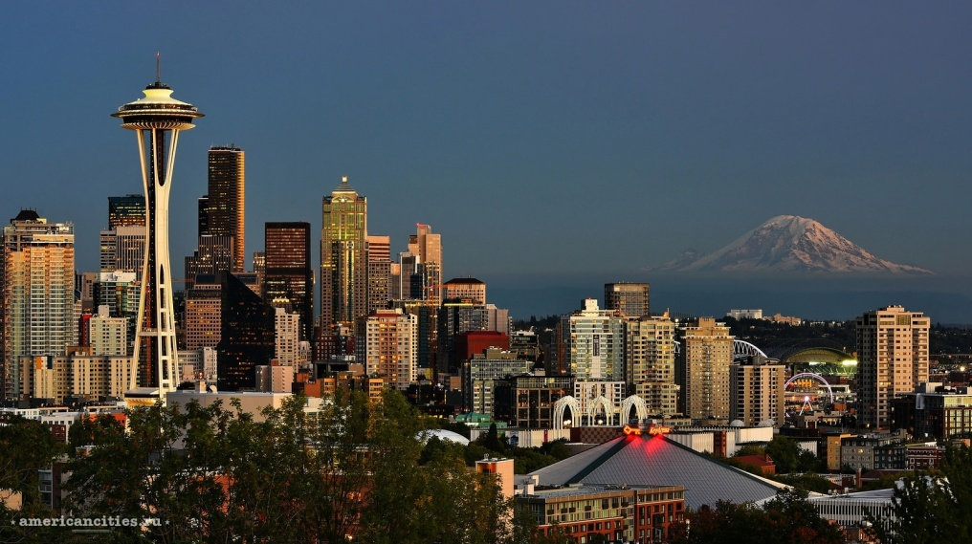
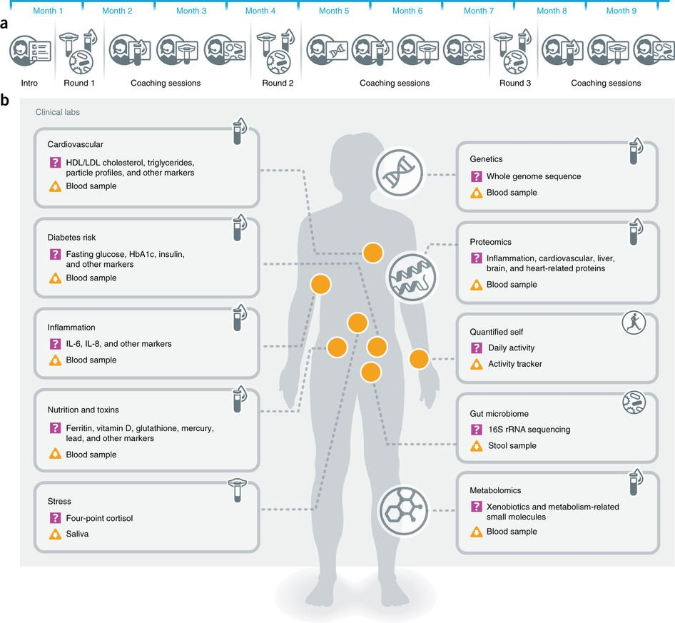
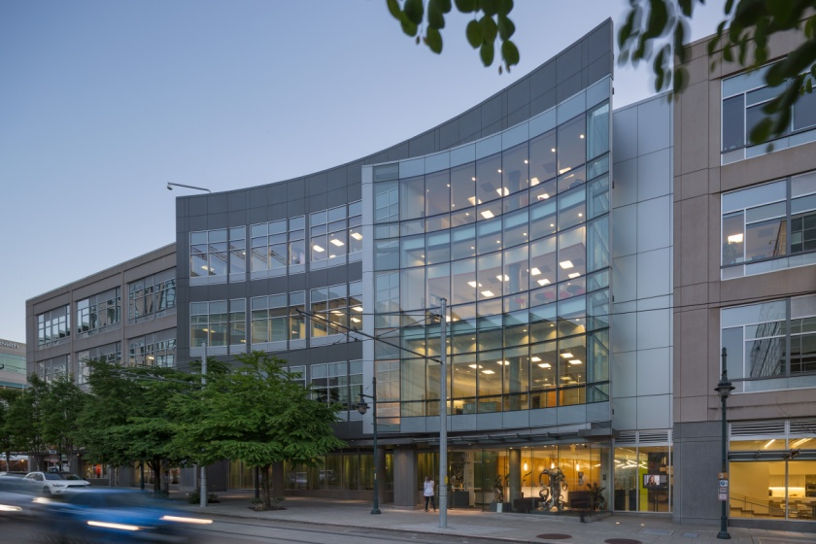
Institute for Systems Biology, Seattle

Slide 6
ЦЕНТР НАУЧНОГО МАСТЕРСТВА ПИШ
ОЛИМПИАДНЫЕ КУРСЫ
ПОДГОТОВКА К ЕГЭ
О
Е
НАУЧНЫЕ ШКОЛЫ
ПРАКТИЧЕСКИЕ КУРСЫ ИНЖЕНЕРНОЙ БИОЛОГИИ
Н
П

Slide 7
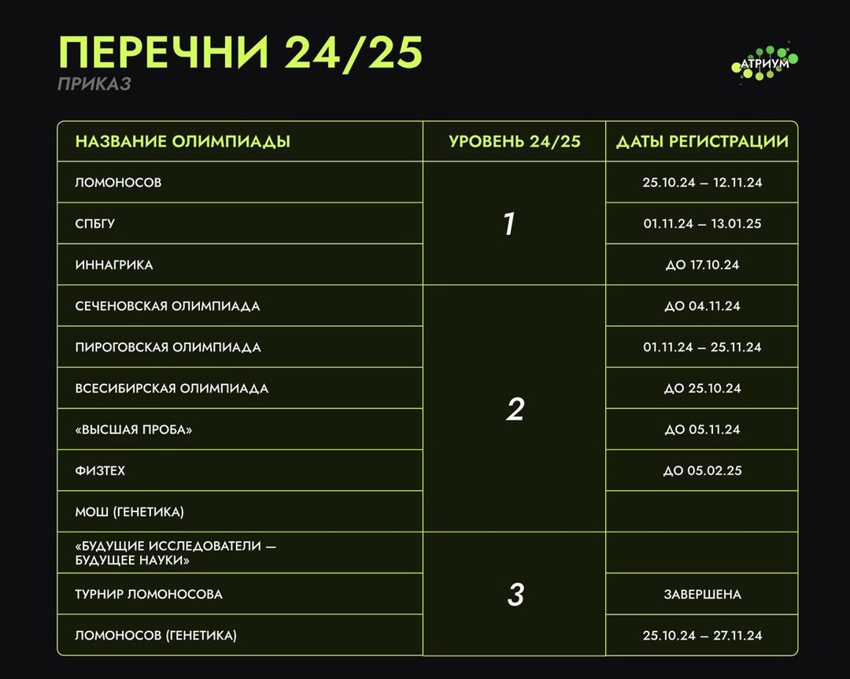
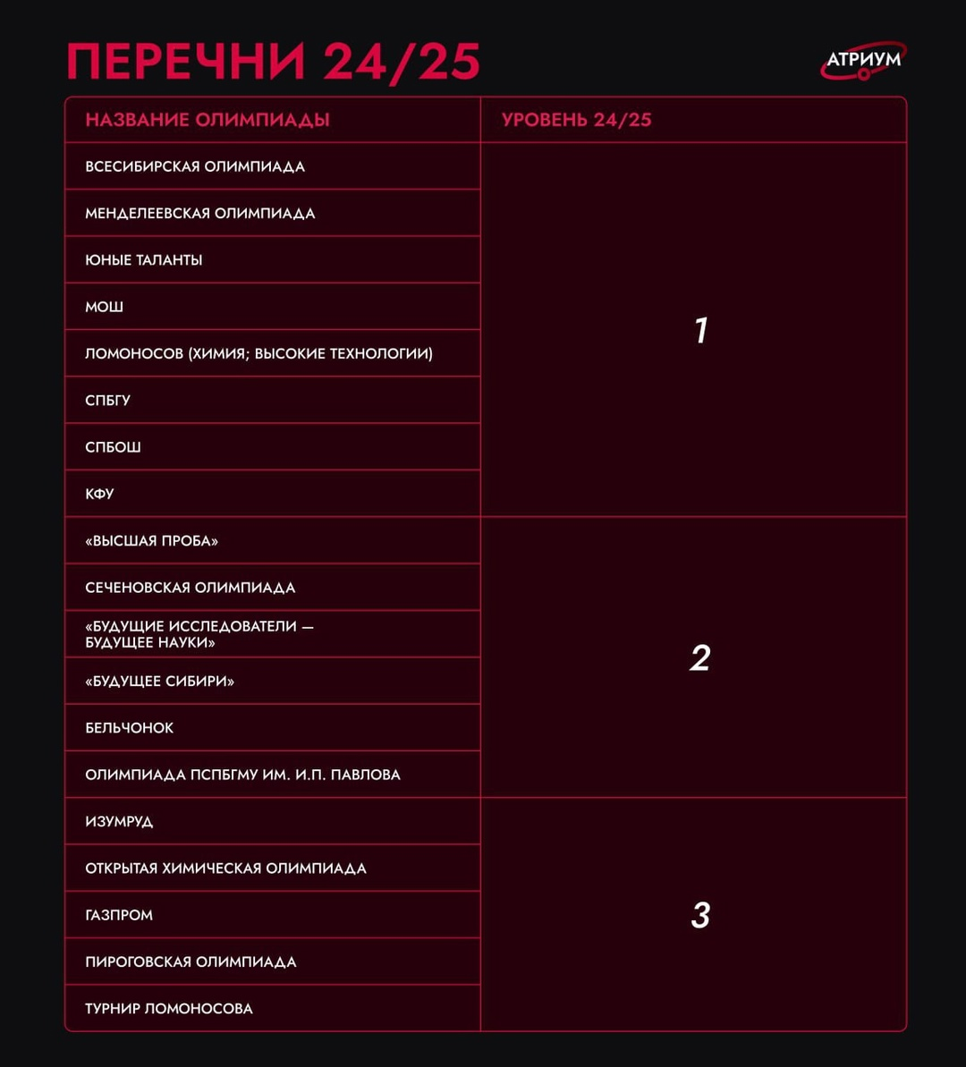
ОЛИМПИАДНЫЕ КУРСЫ для городских школ
Олимпиадный тренинг по химии – 1 группа (10 класс) преподаватель – Чумерин Д. С.
Олимпиадный тренинг по биологии – 3 группы (9, 10, 11), преподаватель – Плотников Е. В.

Slide 8
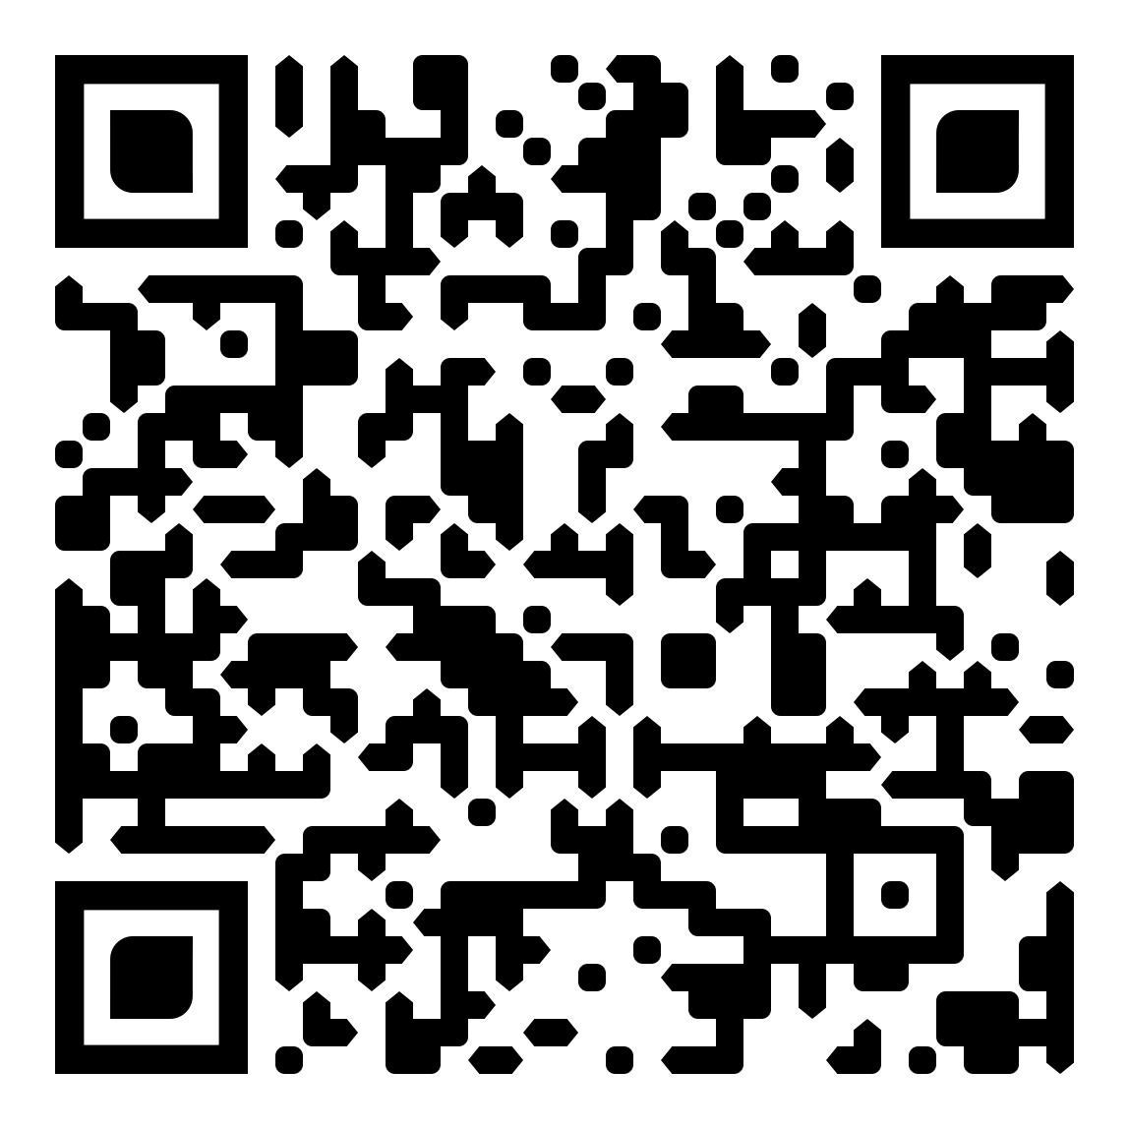
ОН-ЛАЙН ПОДГОТОВКА К ЕГЭ
Бесплатные годичные курсы для учащихся школ Томской области, занятия проходят он-лайн, 2 часа в неделю.
Подготовка к ЕГЭ по химии,
преподаватель – Букреева Т. М.
Подготовка к ЕГЭ по биологии,
преподаватель – Плотников Е. В.
биология

Slide 9
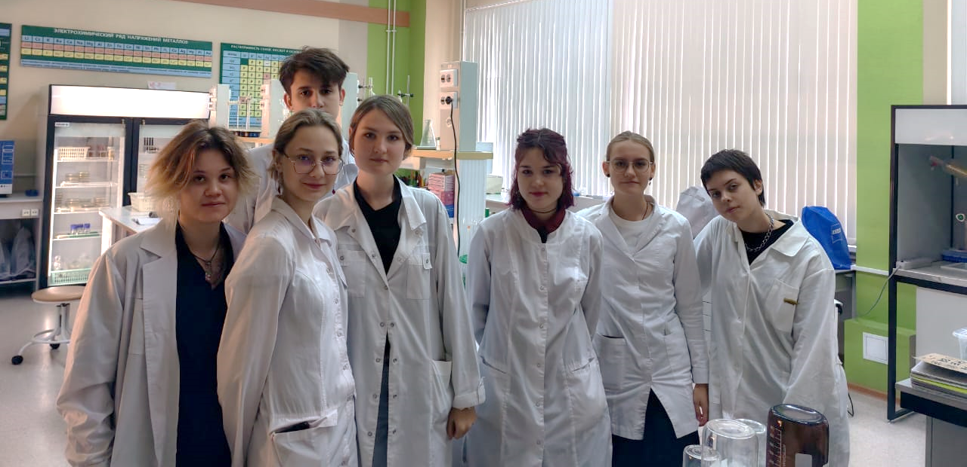
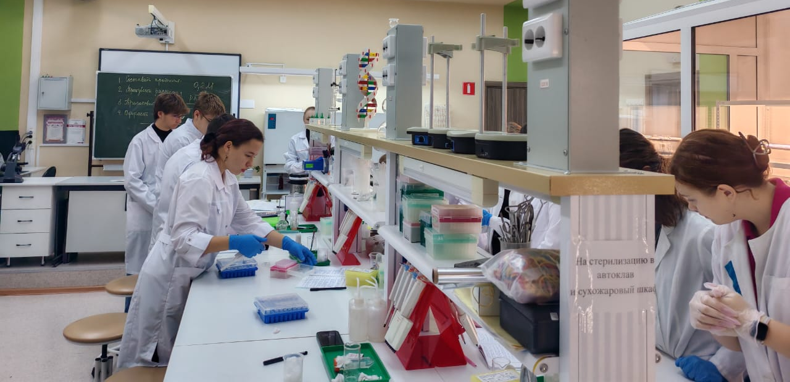
Практические курсы в школе
Бесплатные курсы для учащихся 10-го и 11-го естественно-научных классов, занятия проходят в школьной лаборатории, 4 часа в неделю, всего 8 практических занятий.
Молекулярная биология (канд. биол. наук Мурган О. К.)
Микробиология (канд. биол. наук Лукина А. П.)
ДНК-технология (канд. биол. наук Герасимчук А. Л.)
Биотехнология растений и грибов (Кадырбаев М. и Плотников Е. В.)

Slide 10
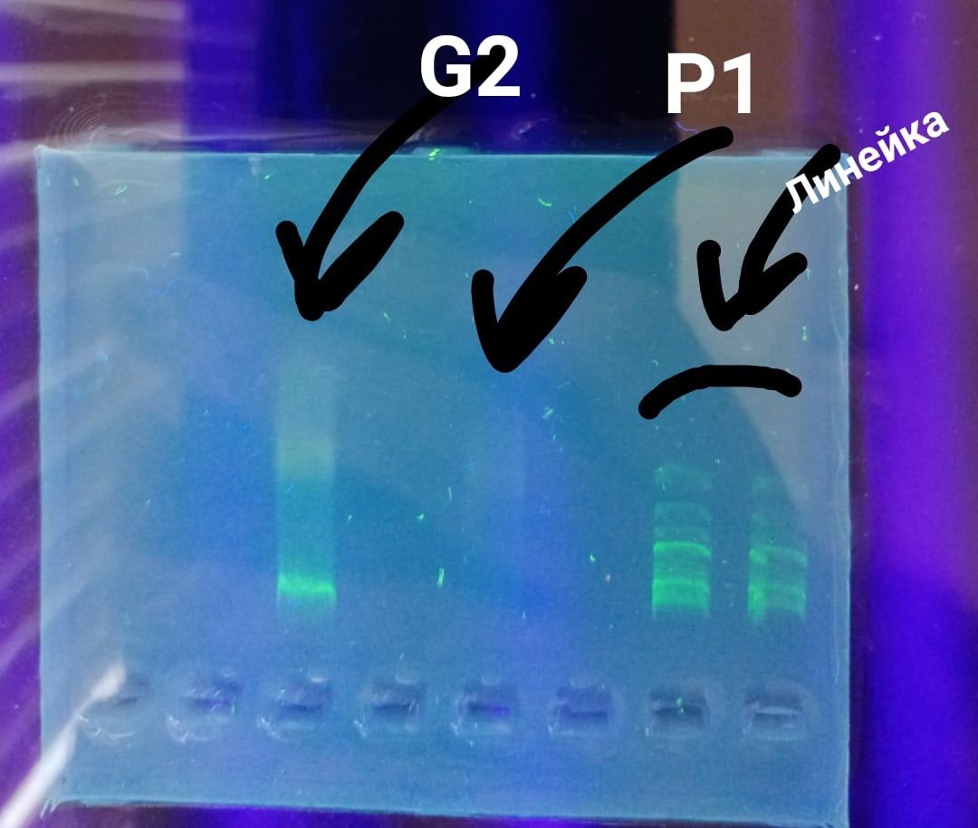
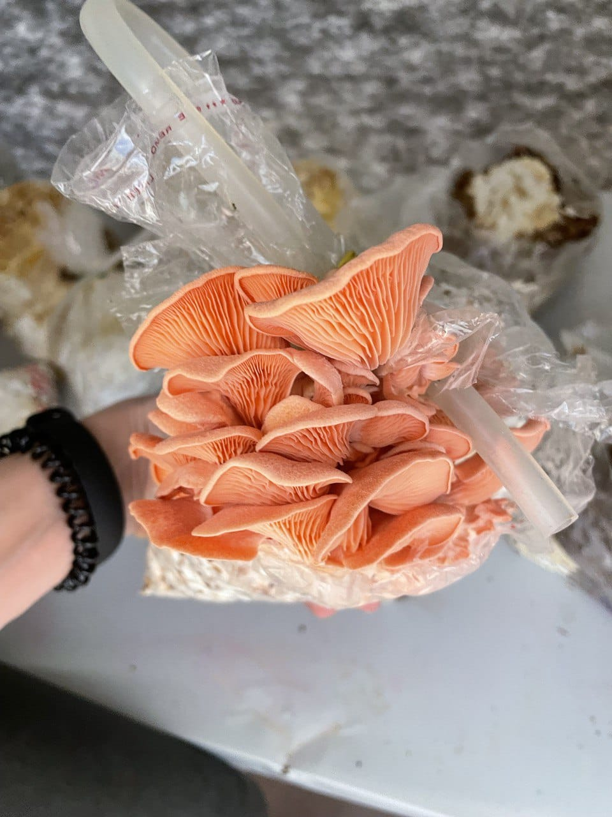
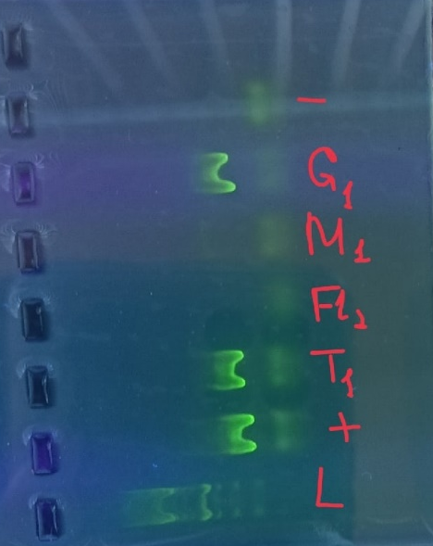
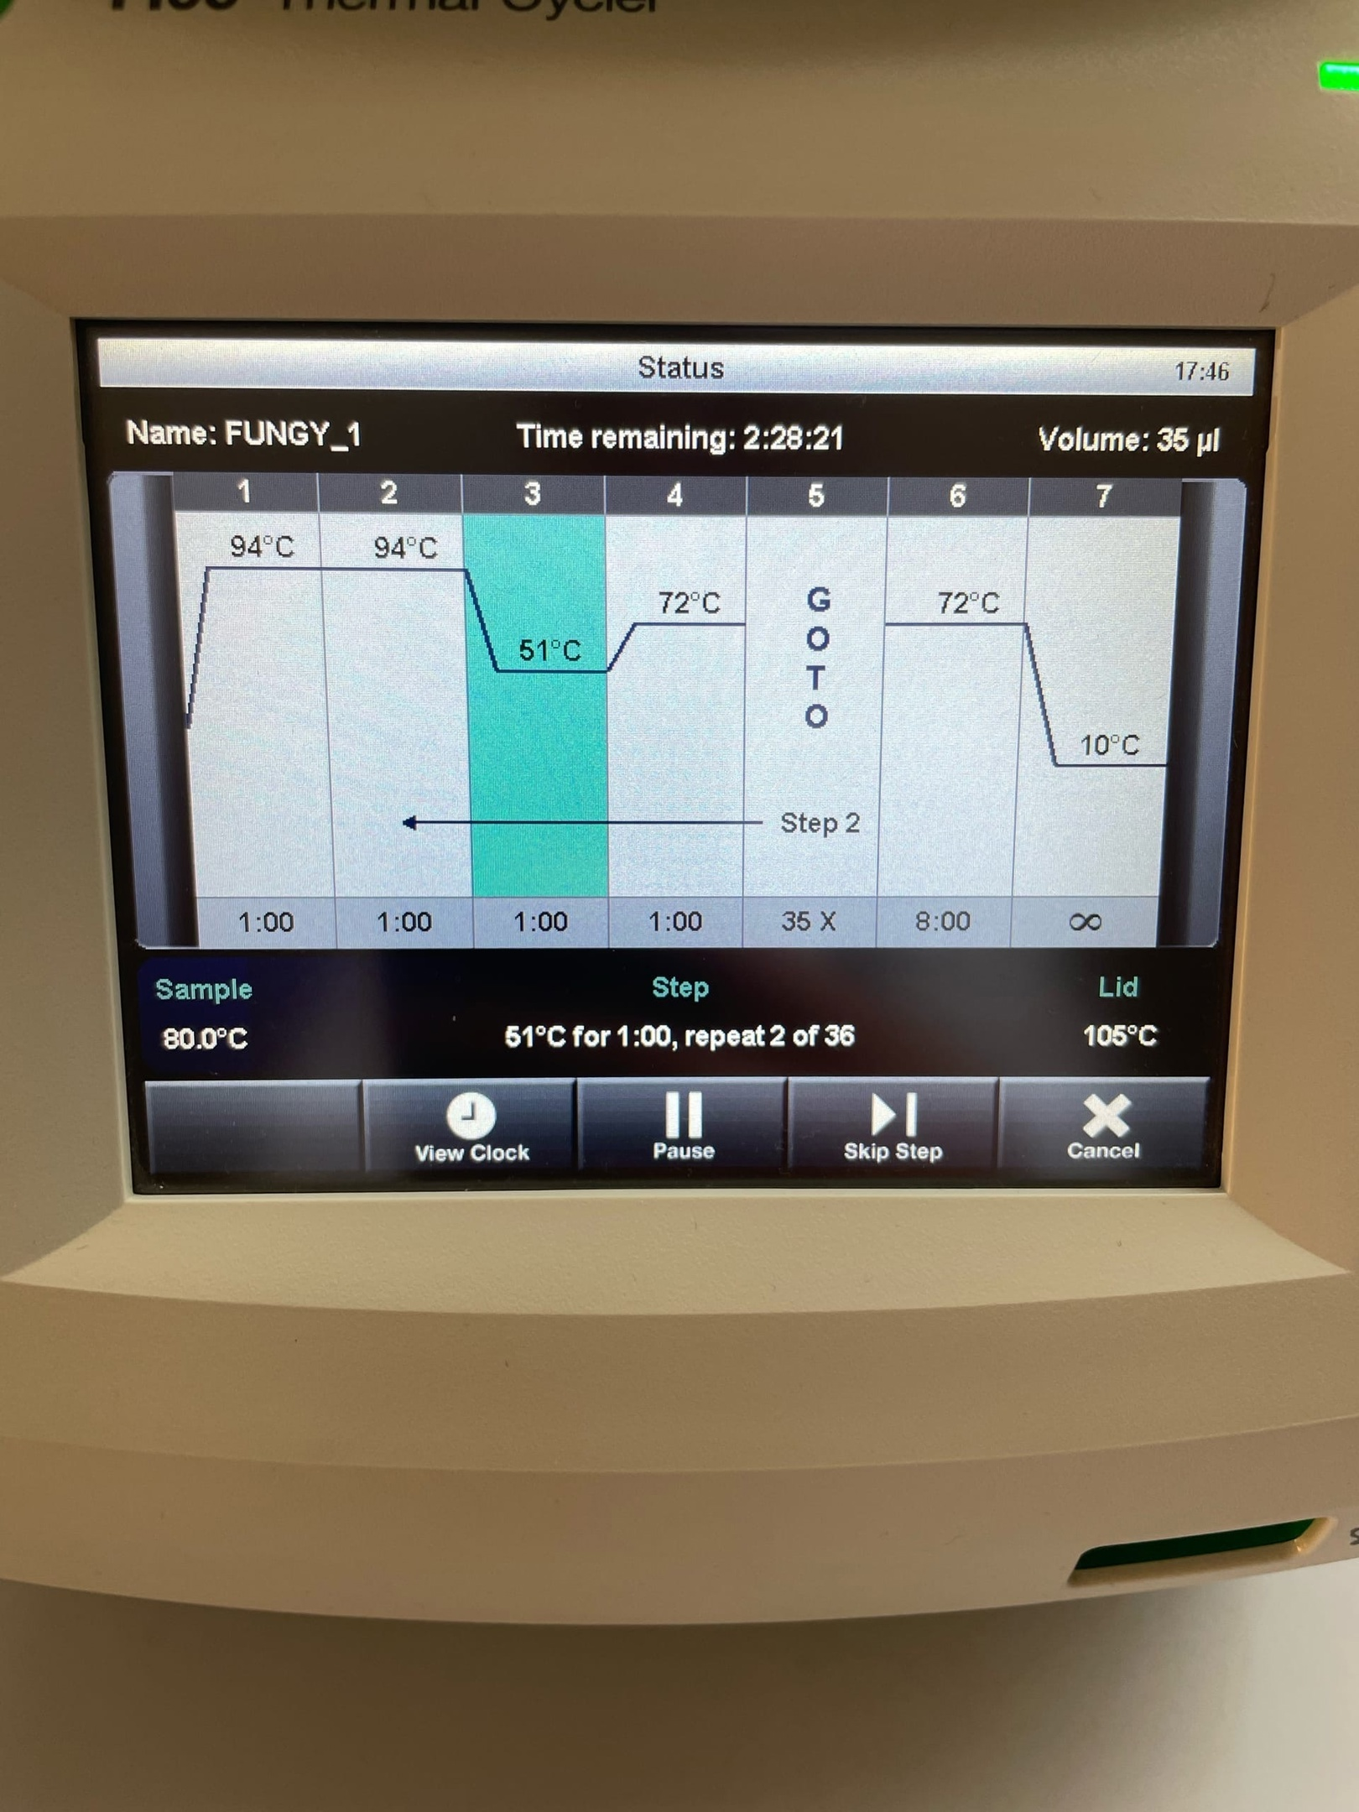
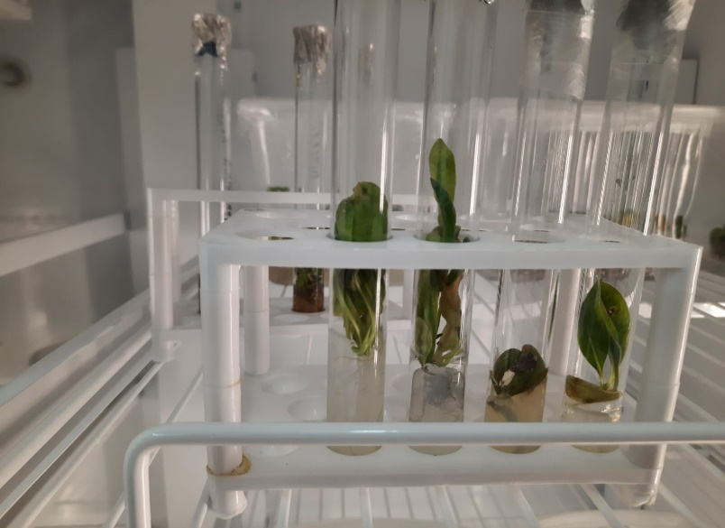
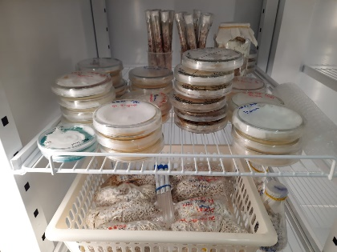
Научные школы
Школа Микологии.
Школа Микробиологии.
Школа Биотехнологии растений.

Slide 11
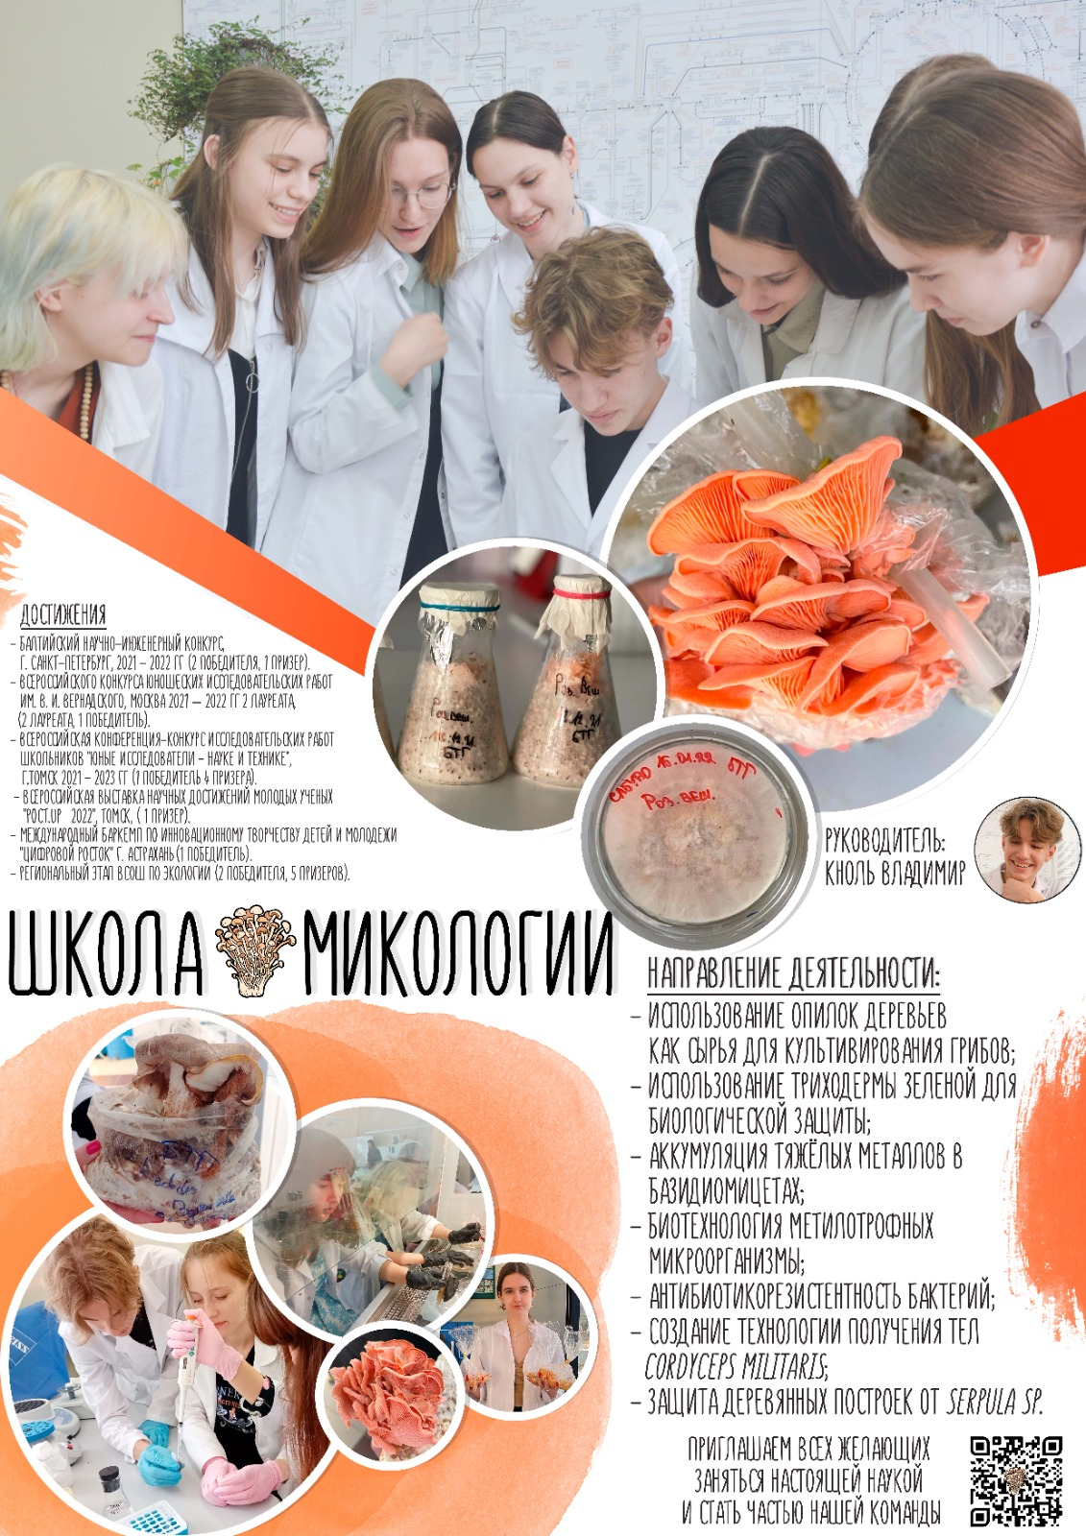
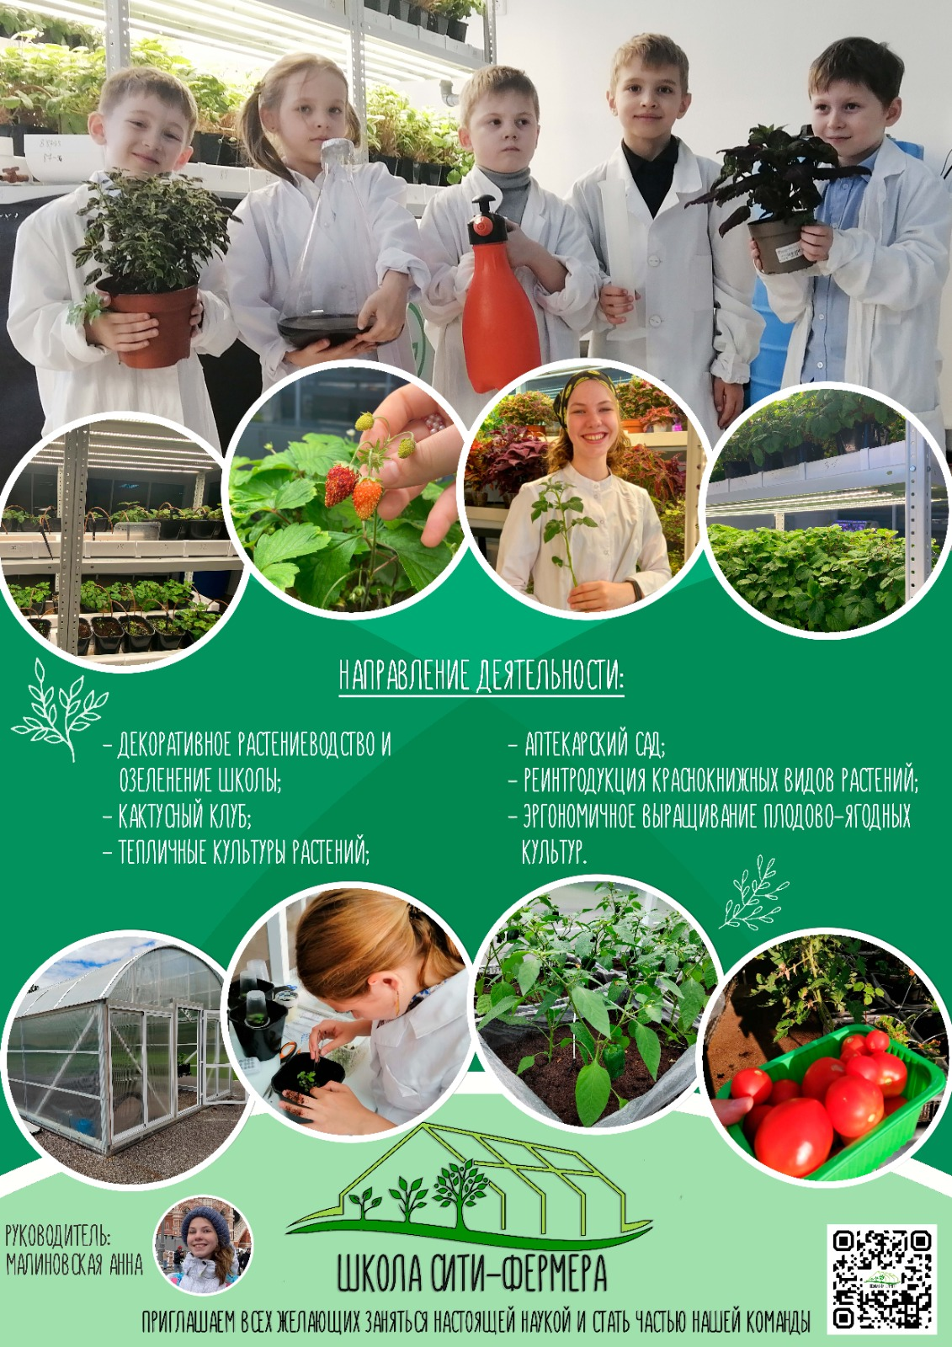
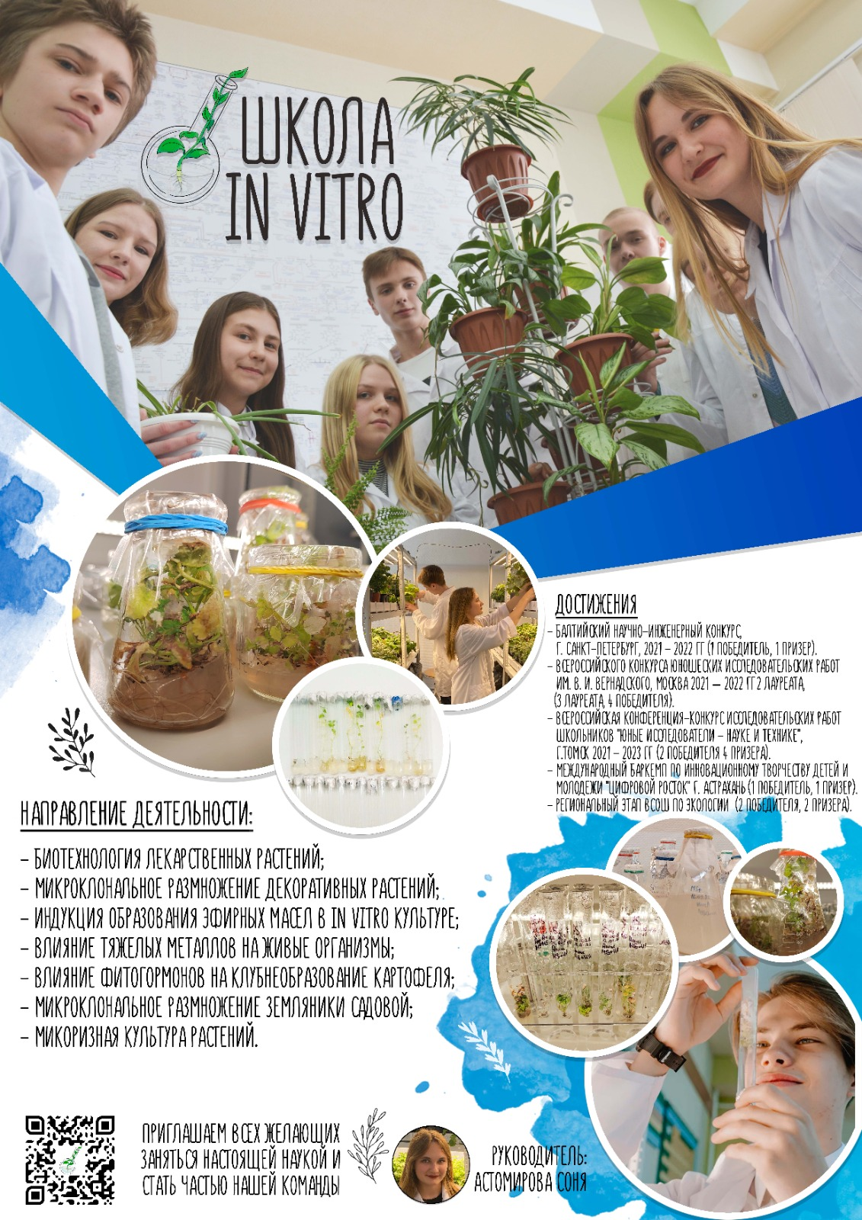
ПОСТЕРЫ-ПРЕЗЕНТАЦИИ НАУЧНЫХ ШКОЛ

Slide 12
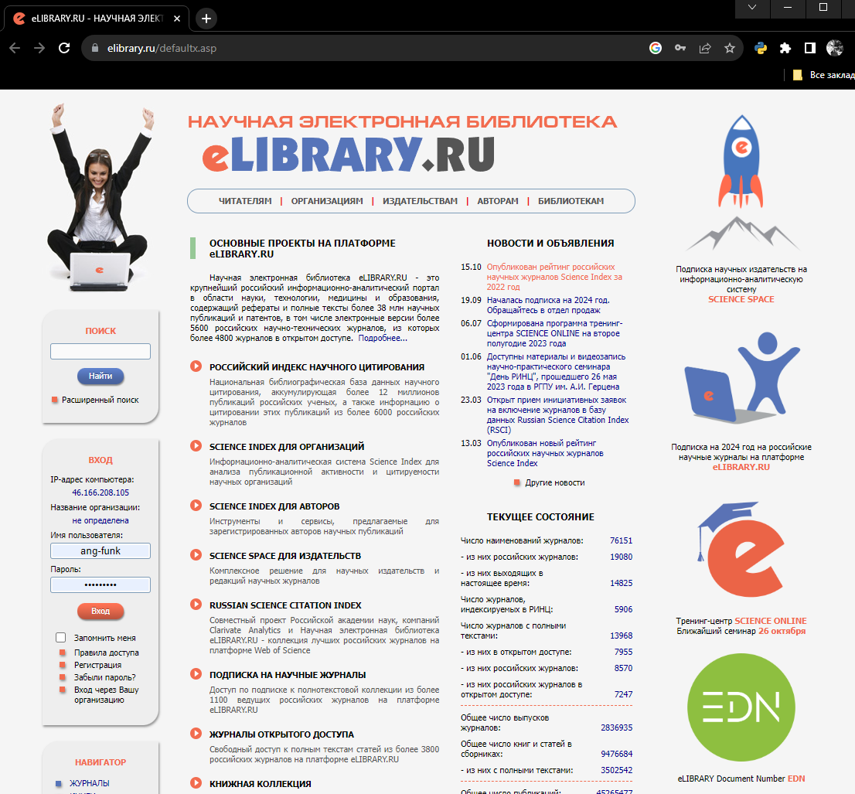
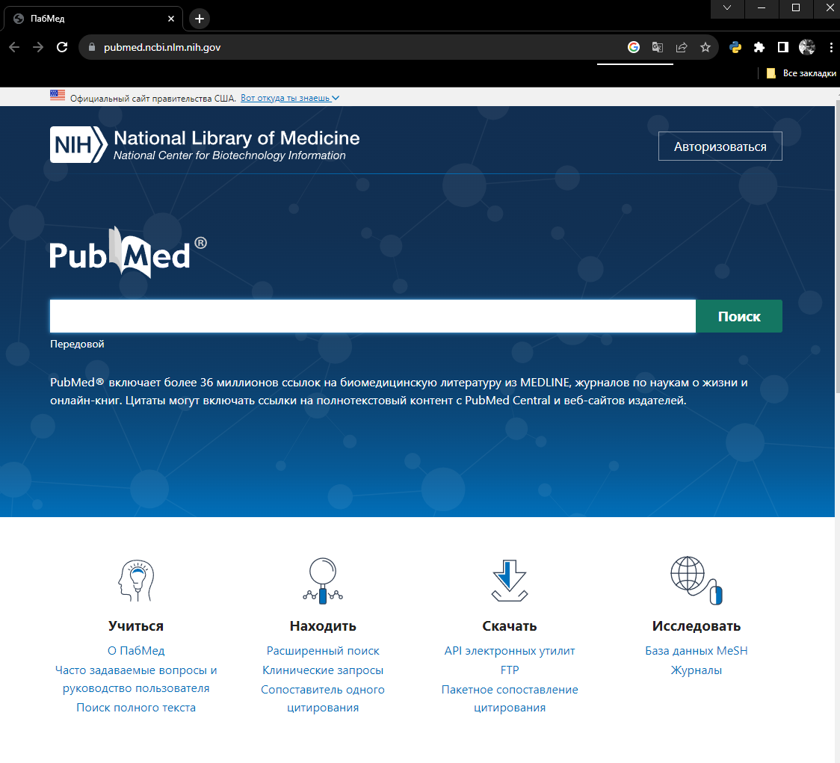
Реальные данные
https://www.elibrary.ru
https://pubmed.ncbi.nlm.nih.gov/

Slide 13







Где участвовать

Slide 14

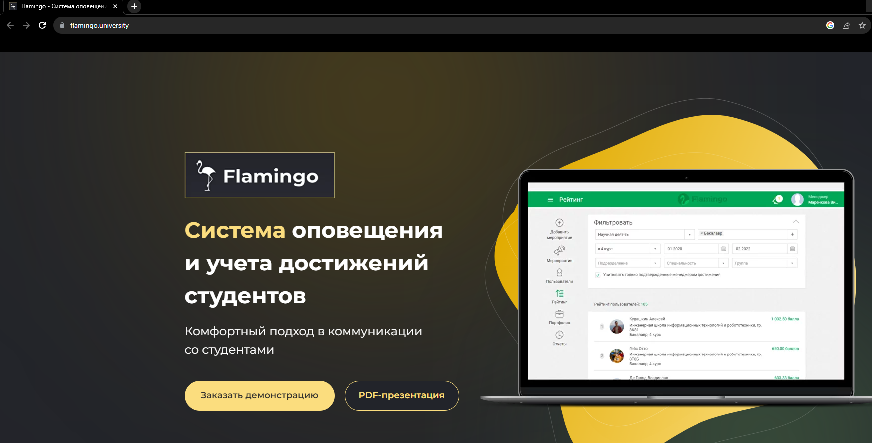
Система «Flamingo»

Slide 15






Slide 16
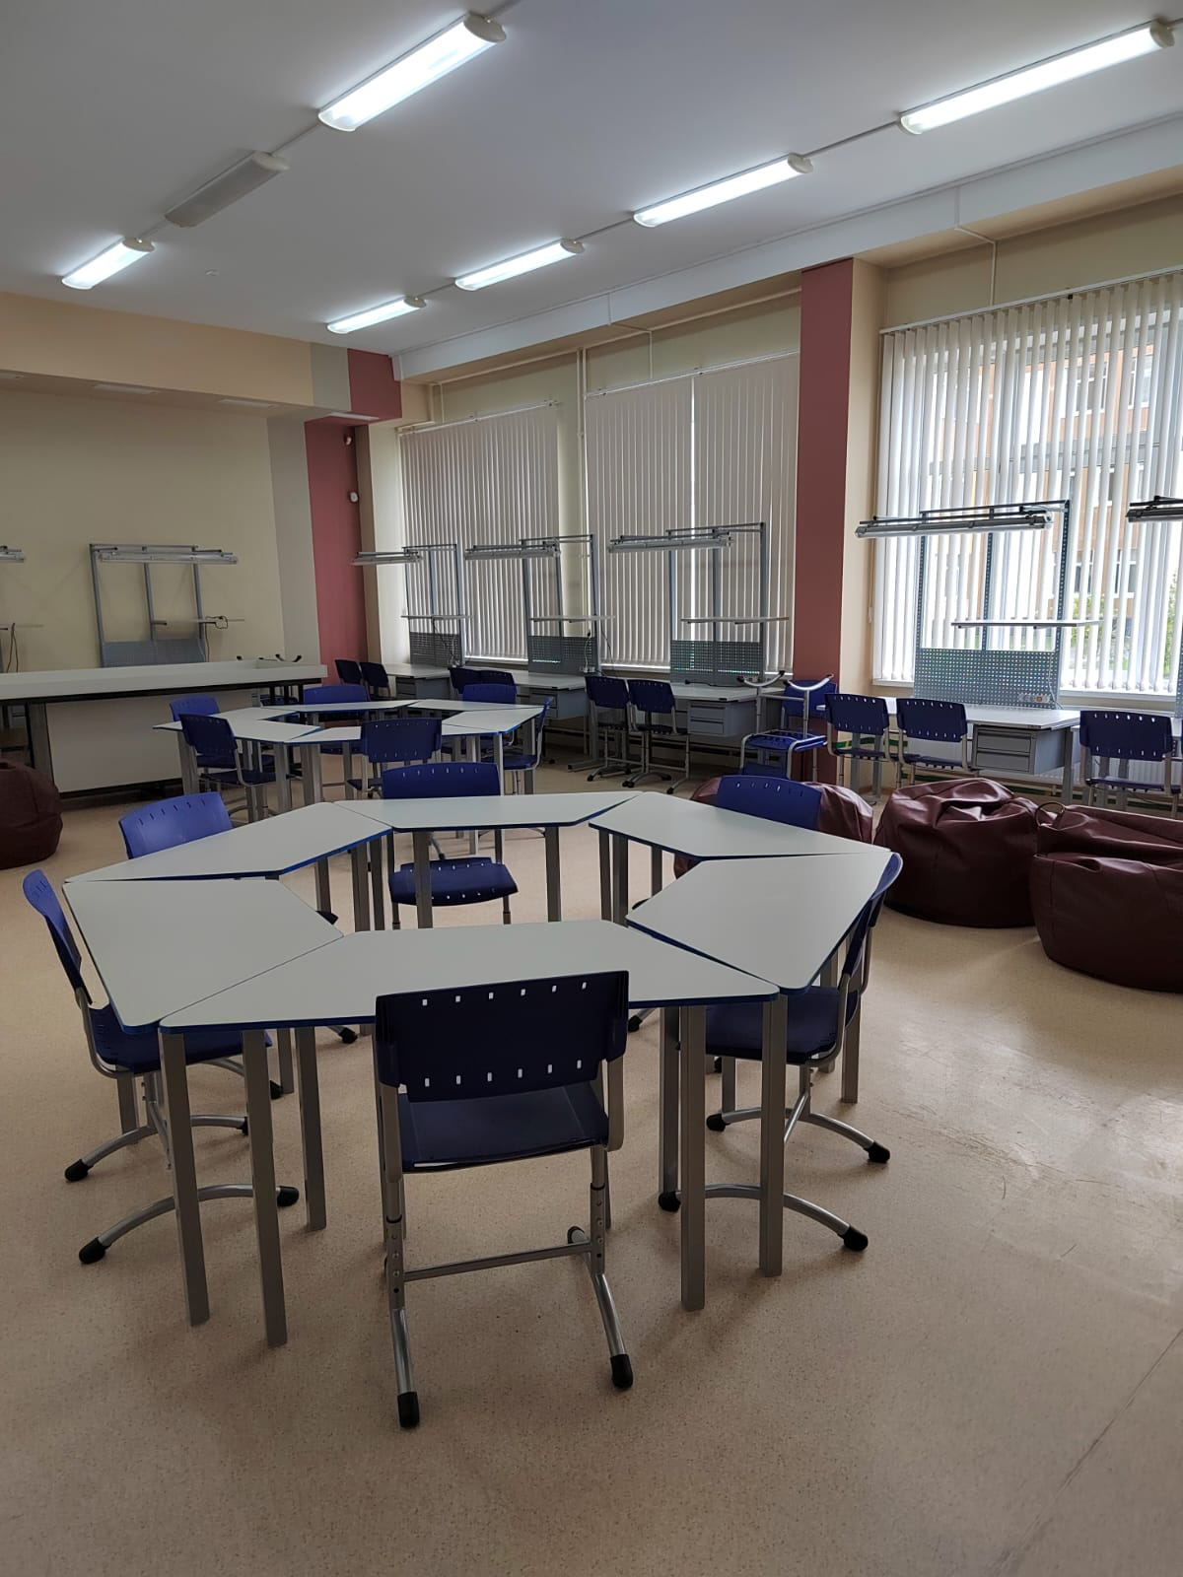
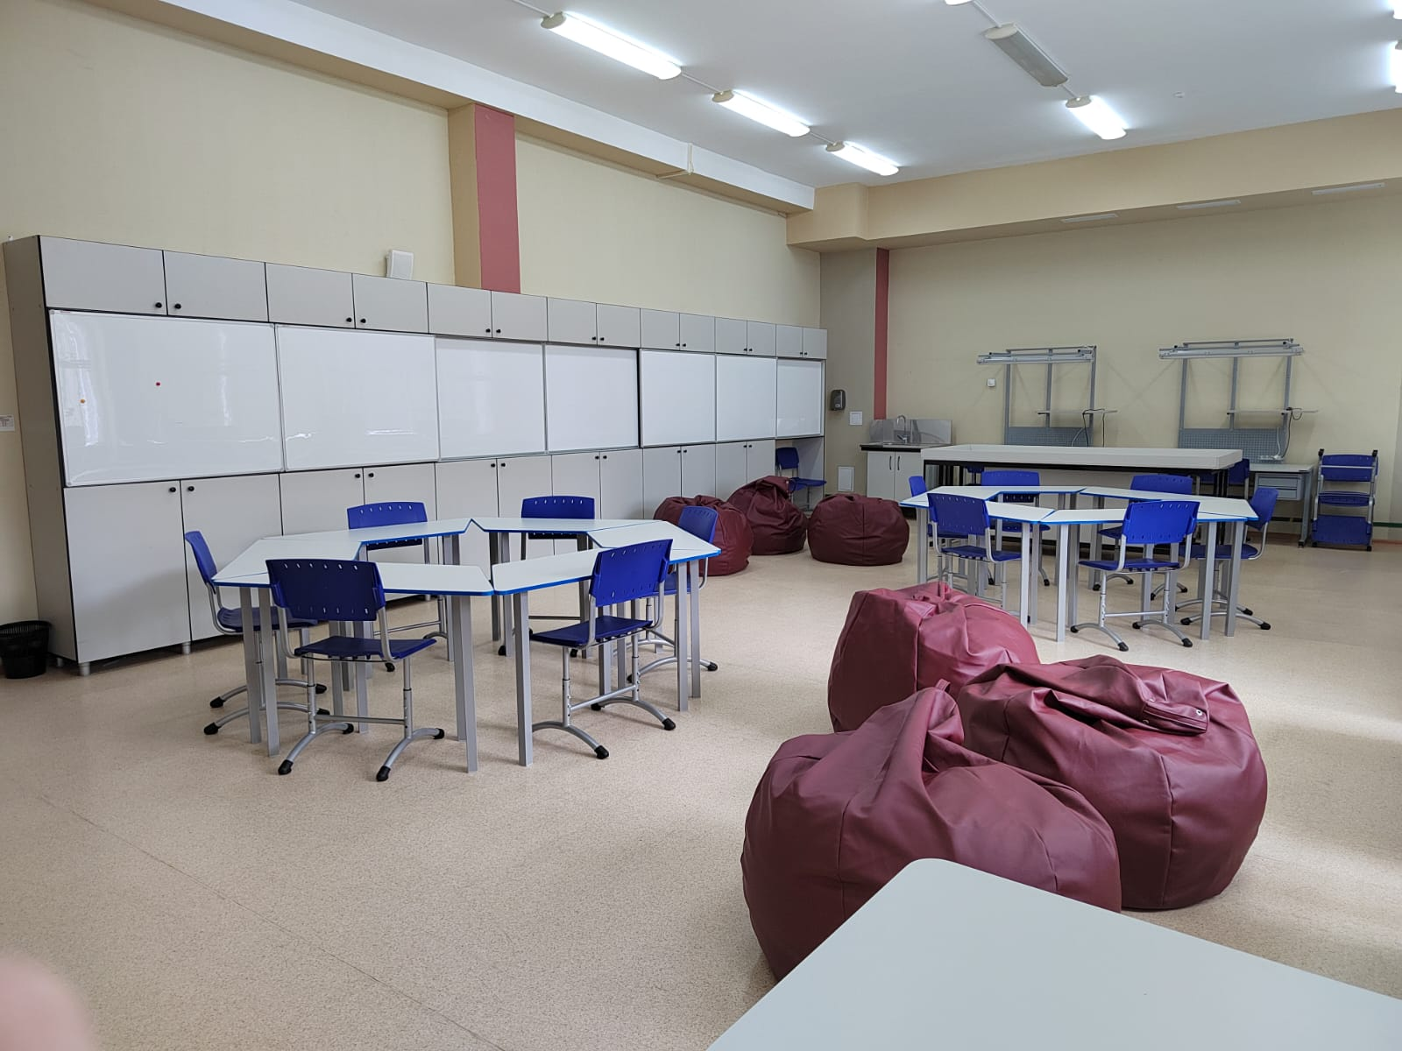
Кабинет для проведения тренингов

Slide 17
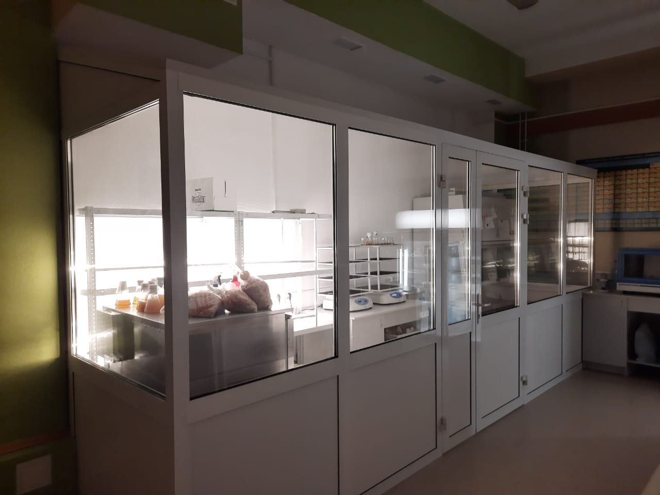
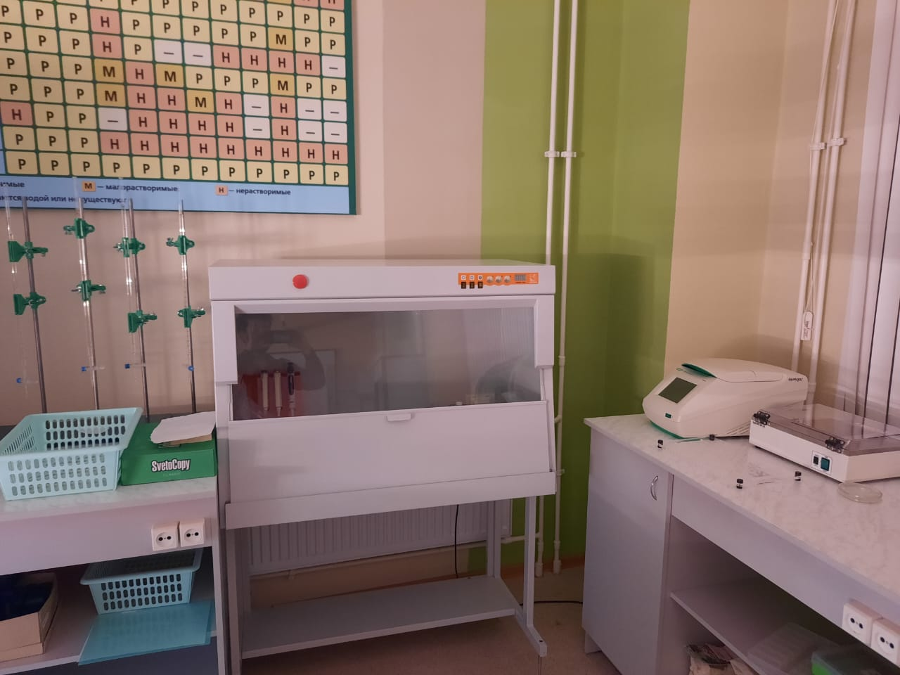
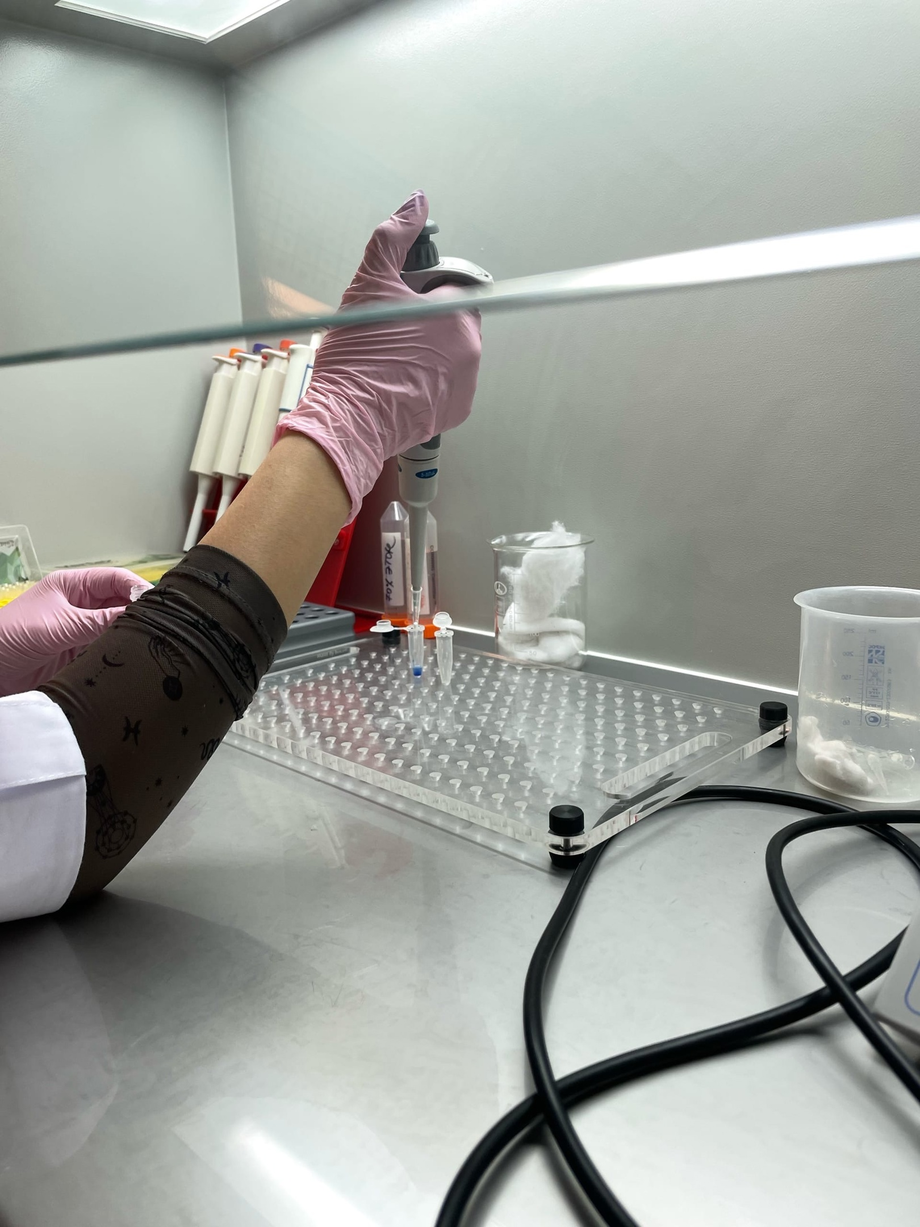
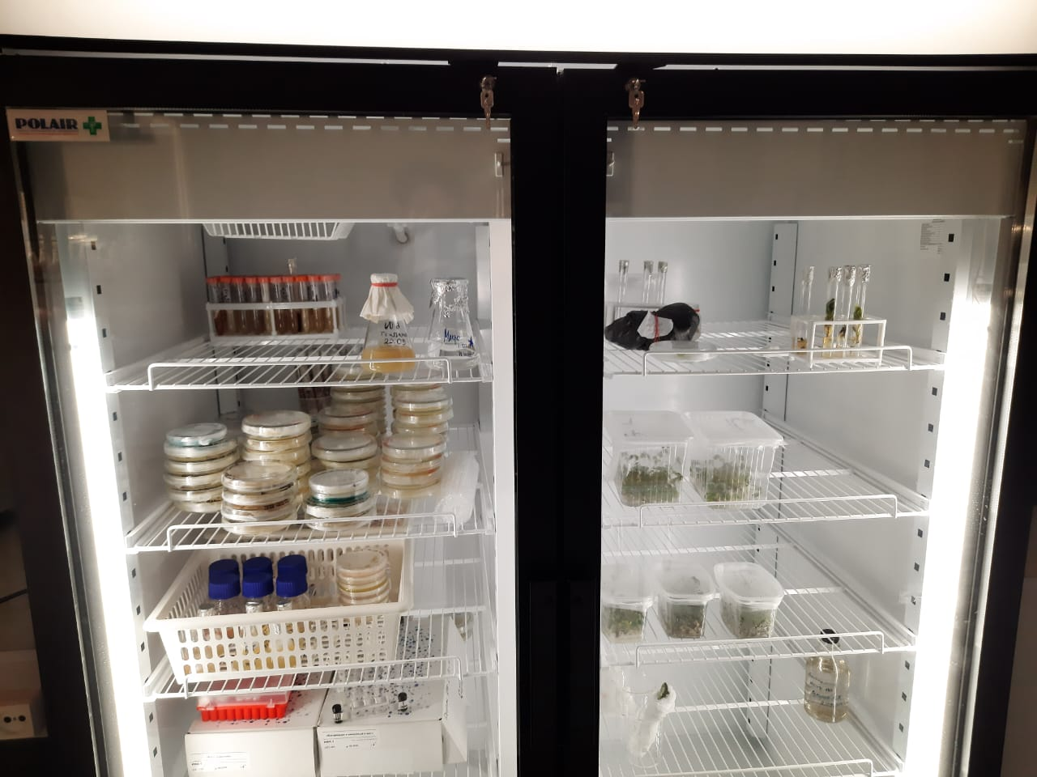
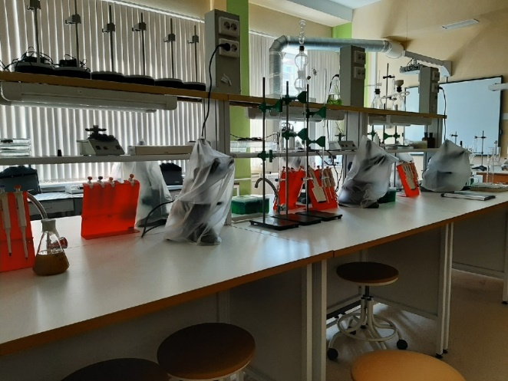
Биохимическая лаборатория

Slide 18
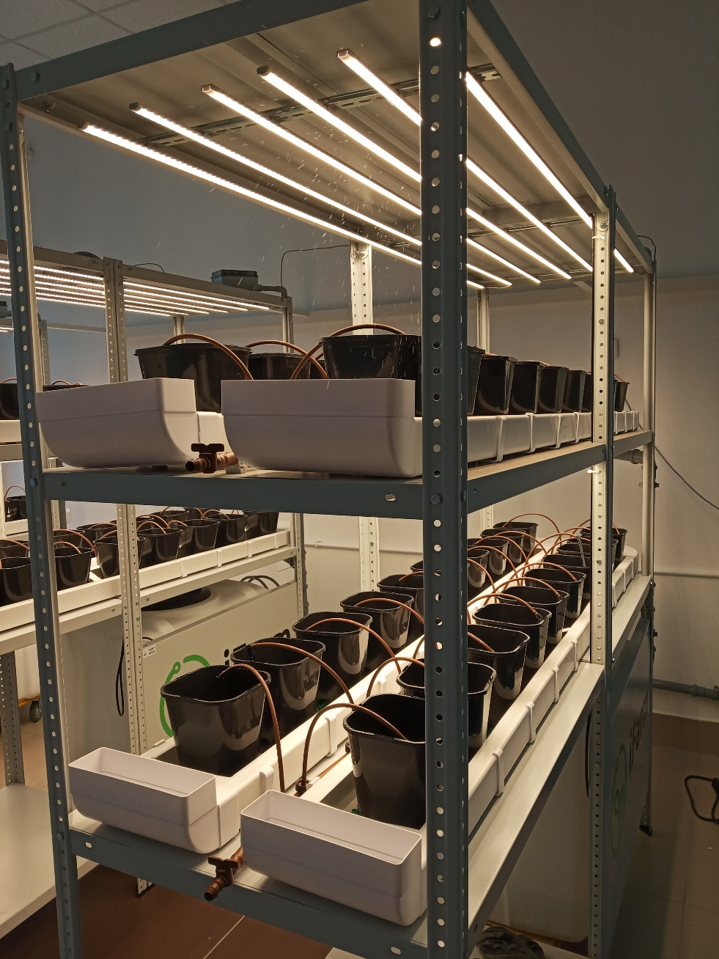
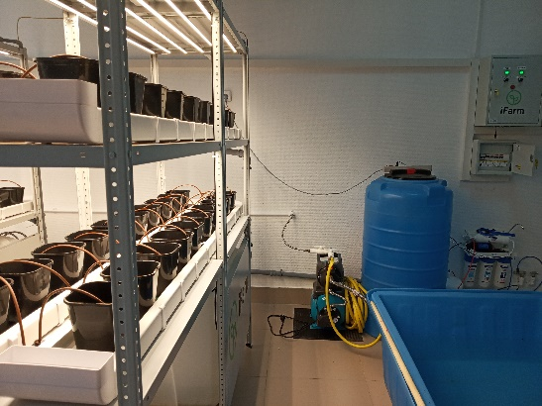
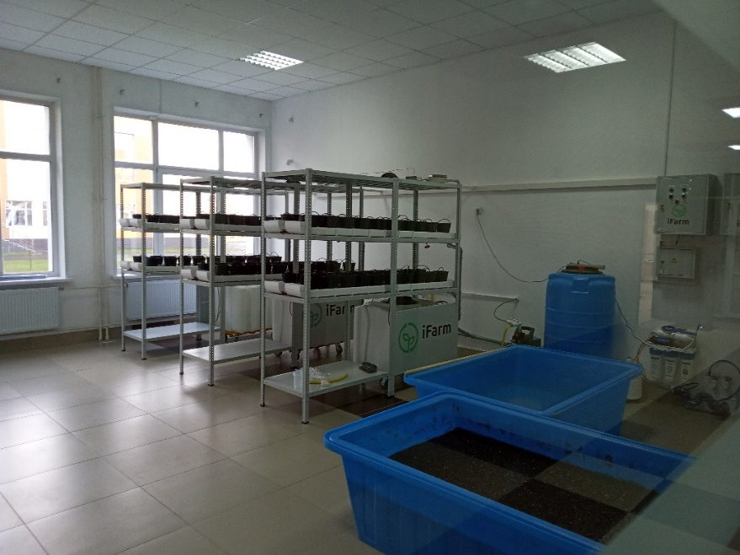
Биотехнологическая площадка

Slide 19
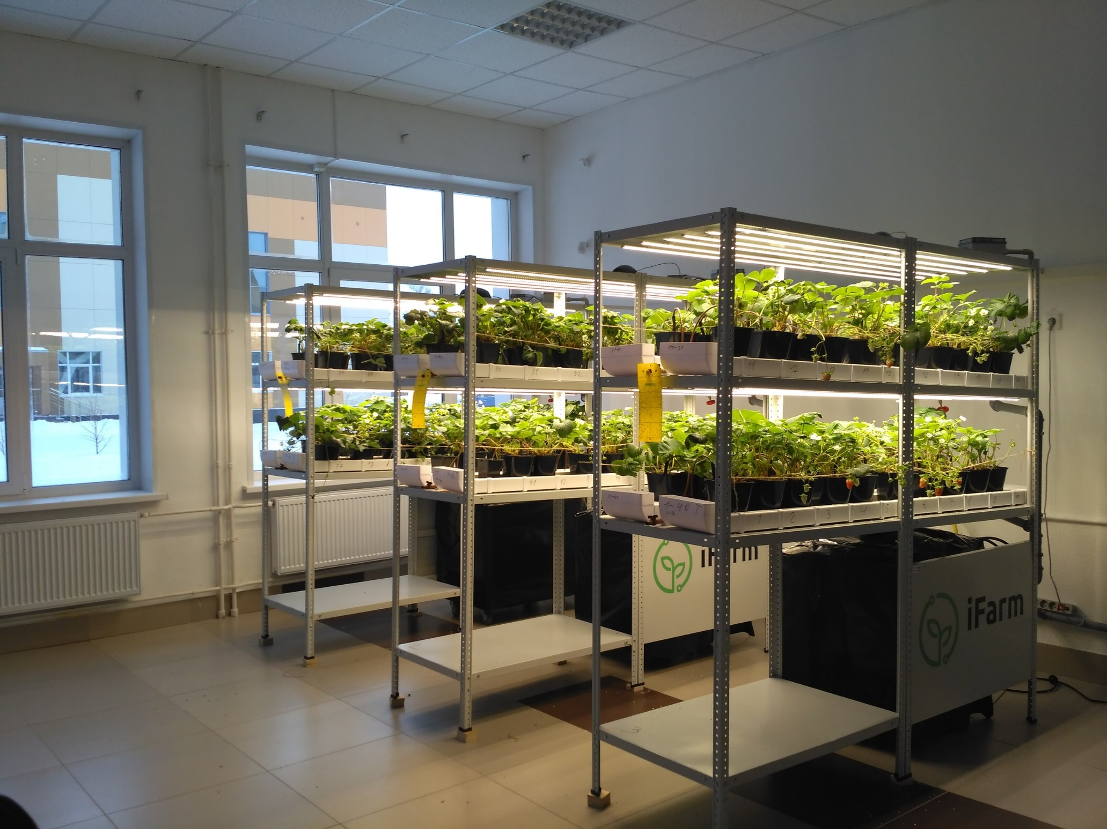

Slide 20
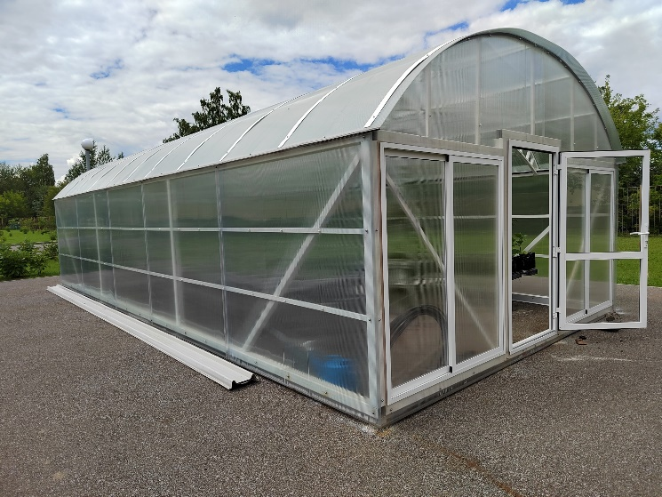
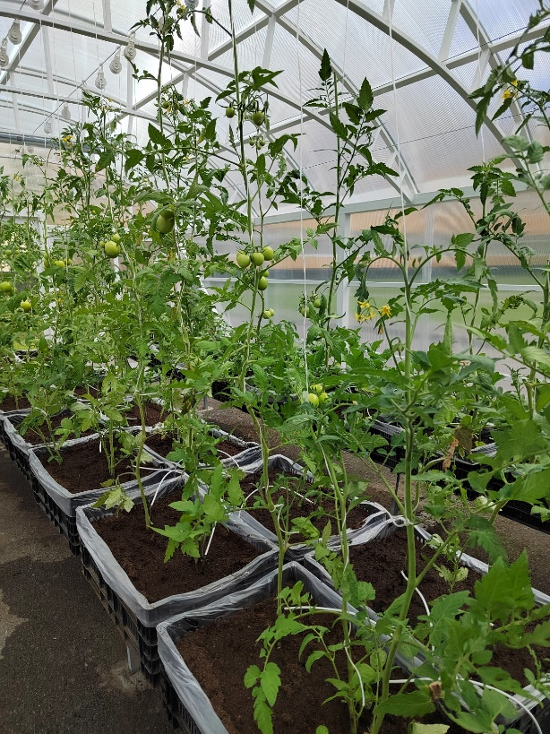
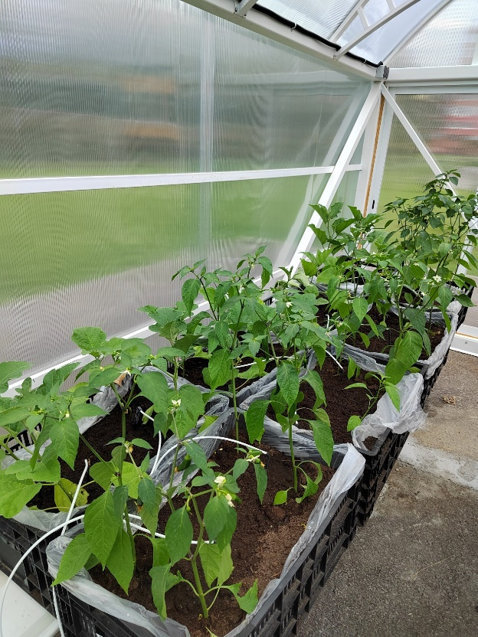
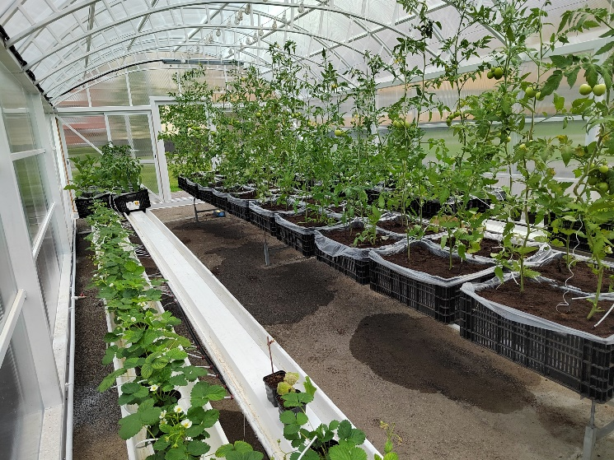
пока еще «неумная» теплица

Slide 21
Спасибо!

